Slide 1


KỸ NĂNG SỐNG

Slide 2





I. KHÁM PHÁ

Slide 3


Hoạt đông:
“ĐẬP BẢNG”
111, 112, 113, 114, 115, 18001507...
- Nhiệm vụ của HS là lắng nghe tình huống cô giáo đọc sau đó nhanh tay đập vào số điện thoại đúng GV viết trên bảng
- Nhóm nào đập nhanh hơn, chính xác hơn mang về 100 điểm cho đội.

Slide 4


Trong cuộc sống đôi khi có những tình huống nguy hiểm, bất ngờ xảy ra. Việc ghi nhớ những số điện thoại khẩn cấp sẽ giúp chúng ta đối phó với những tình huống nguy cấp đó. Chính vì vậy, các em cần trang bị cho mình những kiến thức, kỹ năng sinh tồn để bảo vệ bản thân mình và những người xung quanh.

Slide 5

CHỦ ĐỀ: VẬN ĐỘNG VÀ KHÁM PHÁ THẾ GIỚI
BÀI 9:
TEAM BUILDING
(TIẾT 1)

Slide 6




II. LUYỆN TẬP

Slide 7

Hoạt động: “VẬN DỤNG SINH TỒN”
Tình huống giả định: “Các em đang đi dã ngoại thì bị lạc trong rừng. Mỗi nhóm chỉ có thể chọn 5 món đồ để mang theo. Hãy cân nhắc để tối ưu việc sinh tồn trong 2 ngày, trước khi cứu hộ đến” - Nhiệm vụ HS: Đọc kỹ danh sách vật dụng. Thảo luận và chọn ra 5 món đồ sinh tồn quan trọng nhất. Giải thích vì sao chọn mỗi món. Cử đại diện trình bày và bảo vệ lựa chọn trước lớp.

Slide 8


BỘ THẺ VẬT DỤNG SINH TỒN
1.Dao đa năng
2. Thức ăn khô
3. Gương nhỏ
4. Đèn pin
5. Kính râm
6. Sạc điện thoại
7. Bản đồ và la bàn
8. Thuốc sát trùng
9. Áo mưa
10. Son môi
11. Dây thừng
12. Gấu bông
- Các nhóm khác có thể phản biện

Slide 9

Trong những tình huống sống còn, điều quan trọng không chỉ là có bao nhiêu đồ vật trong tay, mà là biết chọn đúng thứ cần thiết. Qua hoạt động này, các em đã luyện tập kỹ năng ra quyết định trong hoàn cảnh khẩn cấp, tư duy chọn lọc thông tin, và quan trọng hơn cả là biết lắng nghe, thuyết phục và hợp tác trong nhóm. Đây là những kỹ năng sinh tồn không chỉ trong rừng sâu, mà còn cần thiết trong cuộc sống hàng ngày.

Slide 10

HOẠT ĐỘNG:
“CHUYÊN GIA Y TẾ”
Nhóm 1,3,5: Tình huống 1
Nhóm 2,4,6: Tình huống 2
+ TH1: A và B rủ nhau đi vặt ổi. Do trượt tay nên A bị ngã từ trên cây xuống và bị gãy tay. Nếu em là B em sẽ xử lý như thế nào trong tình huống đó?
+ TH2: Trong lúc em và bạn đang chơi thì bất ngờ cửa kính bị vỡ. Các mảnh vỡ bắn ra cứa vào chân của bạn, gây chảy máu. Em sẽ xử lí như thế nào?

Slide 11
HOẠT ĐỘNG:
“CHUYÊN GIA Y TẾ”
- HS các nhóm thảo luận 5 phút.
- Đại diện các nhóm lên xử lí tình huống bằng cách đóng vai.
- Các nhóm quan sát, góp ý cho nhóm bạn.
Tiêu chí chấm điểm:
+ Xử lý TH: 300 đ
+ Diễn xuất: 100₫
+ Ý thức nhóm : 100₫

Slide 12

* Sơ cứu người khi bị gãy tay
+ Nếu gãy xương cánh tay:
B1:Để cánh tay bị gãy sát thân mình nạn nhân, cẳng tay vuông góc với cánh tay
B2: Đặt 2 nẹp, nẹp trong từ hố nách tới quá khuỷu tay, nẹp ngoài từ bả vai đến quá khớp khuỷu.
B3: Dùng 2 dây rộng bản buộc cố định nẹp ở trên và ở dưới ổ gãy.
B4: Dùng khăn tam giác đỡ cẳng tay treo trước ngực, cẳng tay vuông góc với cánh tay, bàn tay cao hơn khuỷu tay, bàn tay để ngửa.
B5: Dùng băng rộng bản băng ép cánh tay vào thân mình. Thắt nút phía trước nách bên lành.

Slide 13
* Sơ cứu người khi bị gãy tay
+ Nếu gãy xương cẳng tay:
B1: Để cẳng tay bị gãy sát thân mình, cẳng tay vuông góc cánh tay. Lòng bàn tay ngửa. B2: Dùng hai nẹp, nẹp trong từ lòng bàn tay đến nếp khuỷu tay, nẹp ngoài từ đầu các ngón tay đến quá khuỷu.
B3: Dùng 3 dây rộng bản buộc cố định nẹp bàn tay, thân cẳng tay (trên, dưới ổ gãy). B4: Dùng khăn tam giác đỡ cẳng tay treo trước ngực.

Slide 14
* Cách cầm máu
B1: Bấm giữ vết thương thật chặt
B2: Nâng vùng bị thương lên cao
B3: Rửa sạch bằng nước muối sinh lí
B4: Lấy bông, gạc băng lại
Lưu ý: Nếu chảy máu nhiều thì phải đưa nạn nhân đến cơ sở y tế gần nhất

Slide 15

IV. VẬN DỤNG
Chủ động tìm hiểu, học tập các kỹ năng ứng phó trong mỗi tình huống nguy hiểm sẽ giúp chúng ta bình tĩnh, tự tin và giúp được người khác thoát khỏi nguy hiểm trong cuộc sống.

Slide 16


KỸ NĂNG SỐNG

Slide 17
I. KHÁM PHÁ

Slide 18

HOẠT ĐỘNG:
“BAN NHẠC MUÔN LOÀI”
- GV đưa ra bài hát bất kỳ, HS cả đội hát bài hát đó nhưng theo ngôn ngữ của các loài vật nuôi (chó, mèo…. )
- Nhóm hát đều và đồng thanh ghi 100 điểm
- GV chỉ tay về đội nào đội đó tham gia hát

Slide 19
Bí quyết giúp nhóm em thể hiện ban nhạc muôn loài đồng thanh như vậy?

Slide 20


Các hoạt động tập thể sẽ giúp bạn gắn kết mối quan hệ bạn bè, đồng thời là cơ hội để bạn rèn luyện và phát triển sự tự tin ở bản thân. Bài học hôm nay sẽ giúp chúng ta cùng nhau rèn luyện kỹ năng này nhé!

Slide 21
CHỦ ĐỀ: VẬN ĐỘNG VÀ KHÁM PHÁ THẾ GIỚI
BÀI 9:
TEAM BUILDING
(TIẾT 2)

Slide 22
II. LUYỆN TẬP

Slide 23

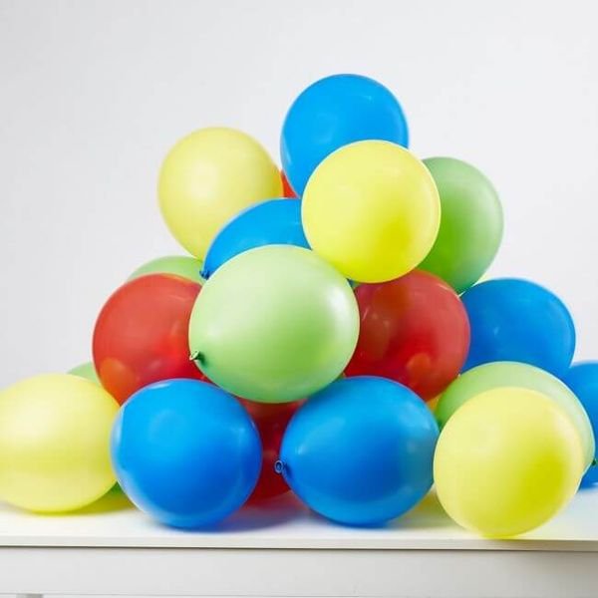
Hoạt động: “THÁP BÓNG BAY”
- HS nhận bóng bay và băng dính hai mặt.
- Nhiệm vụ cho HS: Trong thời gian 10 phút, các nhóm sẽ xây một cái tháp từ bóng bay đảm bảo cao và vững chắc nhất sau đó trang trí tháp cho đẹp mắt.
Lưu ý: Mỗi nhóm chỉ có số lượng bóng như nhau, nếu làm nổ bóng thì sẽ không được cấp thêm.
Đội xây cao nhất: 500 điểm

Slide 24
Điều khó nhất trong các thử thách trên?

Slide 25
Sự khéo léo của bản thân trong các công việc, thêm vào đó là sự phối hợp nhịp nhàng giữa các cá nhân để hoàn thành tốt nhiệm vụ. Thông qua đó, chúng ta rèn luyện được kỹ năng làm việc nhóm một cách có hiệu quả

Slide 26

Hoạt động: “THÔNG ĐIỆP YÊU THƯƠNG”
- Các nhóm sẽ in tay của thành viên trong nhóm lên tờ A3 để tạo thành một bức hình sáng tạo với chủ đề “Chào năm học mới” và đưa ra thông điệp hay nhất, ý nghĩa nhất cho năm học mới.
- Thời gian làm việc là 7 phút, trình bày 2 phút cho mỗi nhóm
Tiêu chí đánh giá:
1. Hình ảnh sáng tạo: 300 điểm
2. Thông điệp ấn tượng: 200 điểm
3. Hợp tác nhóm: 300 điểm
4. Thuyết trình tự tin: 200 điểm

Slide 27
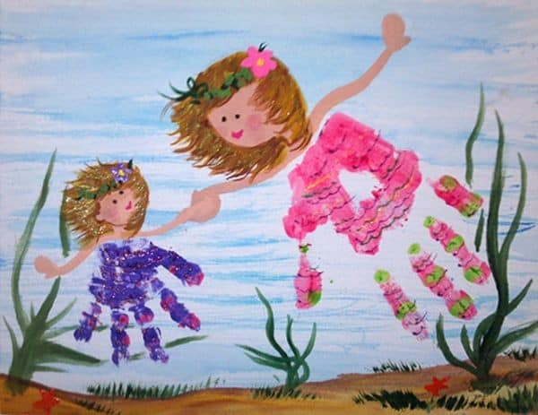
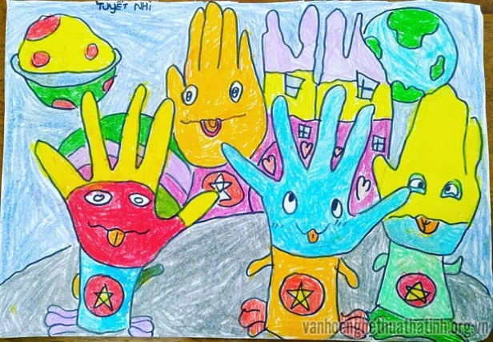

Slide 28
Mỗi bức tranh hôm nay không chỉ là màu sắc và hình ảnh, mà còn là trái tim, ước mơ và tinh thần của cả nhóm gửi đến năm học mới. Khi các em cùng nhau sáng tạo, lắng nghe, đóng góp và sẻ chia, chính là lúc chúng ta xây nên một năm học đầy gắn kết và tỏa sáng. Hãy giữ tinh thần đồng đội này trong từng tiết học, trong từng ngày sắp tới!

Slide 29

IV.VẬN DỤNG
Hãy kể ra nội dung học mà em ấn tượng nhất trong hè?
ÁP DỤNG NHỮNG KỸ NĂNG ĐÃ HỌC VÀO CUỘC SỐNG CÁC EM NHÉ

Slide 30


